Slide 1
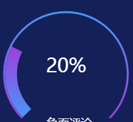
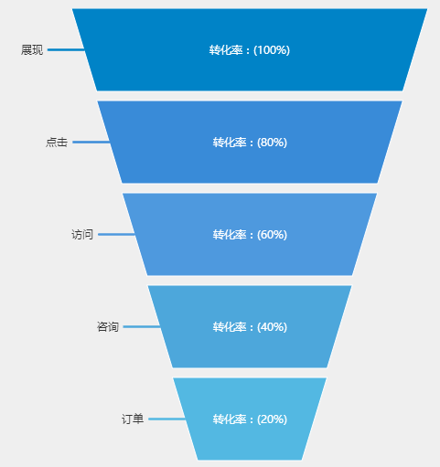
动态信息区：实时回款提示等
组织结构树
产业集群分析
地图
产业集群建设进度
计划
实际
完成率
5
4
80%
整体
5
4
80%
龙头项目
5
4
80%
大项目
产业集群建设质量
符合度、投资额等
暂时空白
截至当前，共有
10
大类
200
个产业集群
项目推进
招商政策
产业港
出租率
经营效率
节点进度
预估业绩
政策额度
100亿
XX转化率
80%
XX转化率
80%
已使用额度
80亿
80%
XX转化率
80%
已使用额度超过80%，色块呈红色
可使用面积XX
经营收入XX
拟使用额度
20亿
上会
签约
开工
……
供地进度
80%
拟使用额度加上已使用额度超过超过政策额度，色块呈红色
已出租面积XX
经营成本XX

